Slide 1

Тверская область, город Зубцов
Муниципальное бюджетное общеобразовательное учреждение «Основная общеобразовательная школа № 2 г.Зубцова»

Slide 2
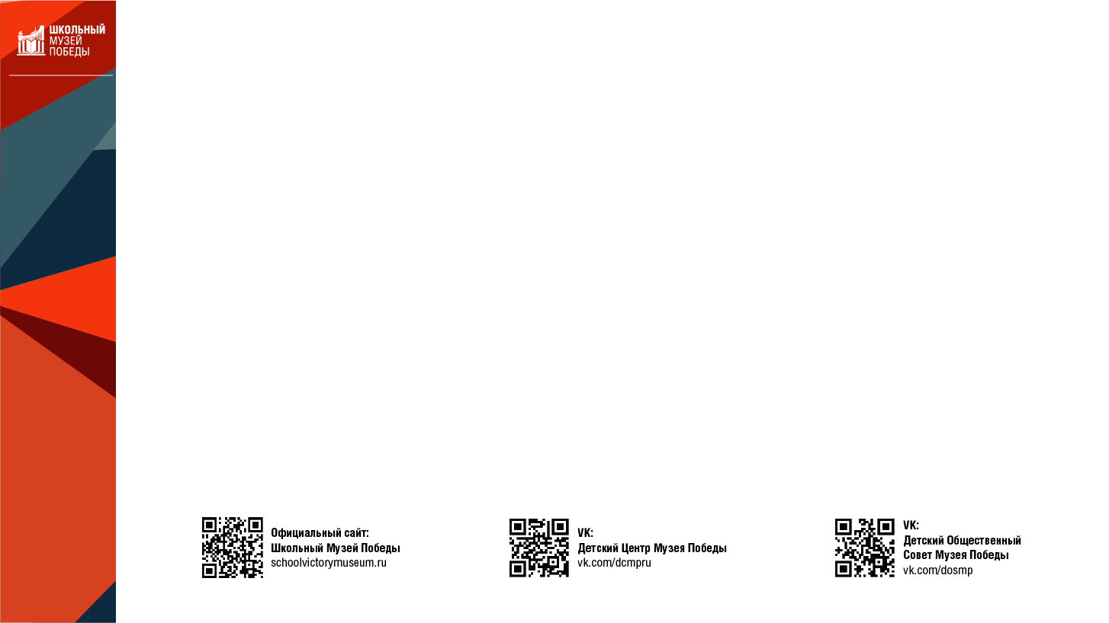
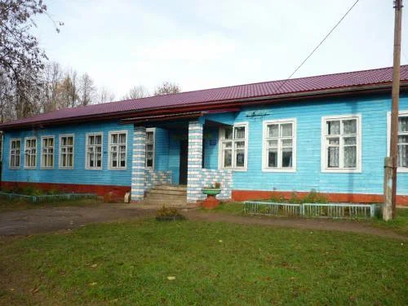
Фото образовательной организации
Муниципальное бюджетное общеобразовательное учреждение «Основная общеобразовательная школа
№ 2 г.Зубцова».
172332 Тверская область
город Зубцов
улица Урицкого, д.11.

Slide 3
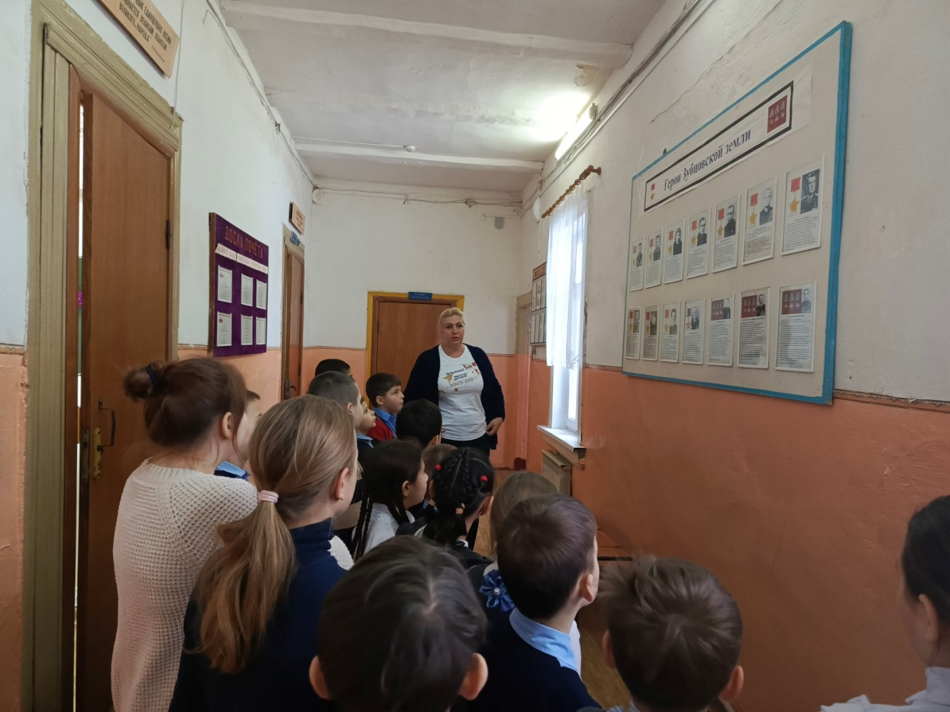
ШКОЛЬНЫЙ МУЗЕЙ БОЕВОЙ СЛАВЫ «НАСЛЕДИЕ»
Он хранит память о героизме, подвиге, мужестве советского война.
Собранные в нем материалы посвящены войнам защищавшим Зубцов и Зубцовский район в годы Великой Отечественной войны, жителям города, чьими именами названы улица города, пионерам – героям, герою СВО, истории школы.
Фото школьного музея

Slide 4
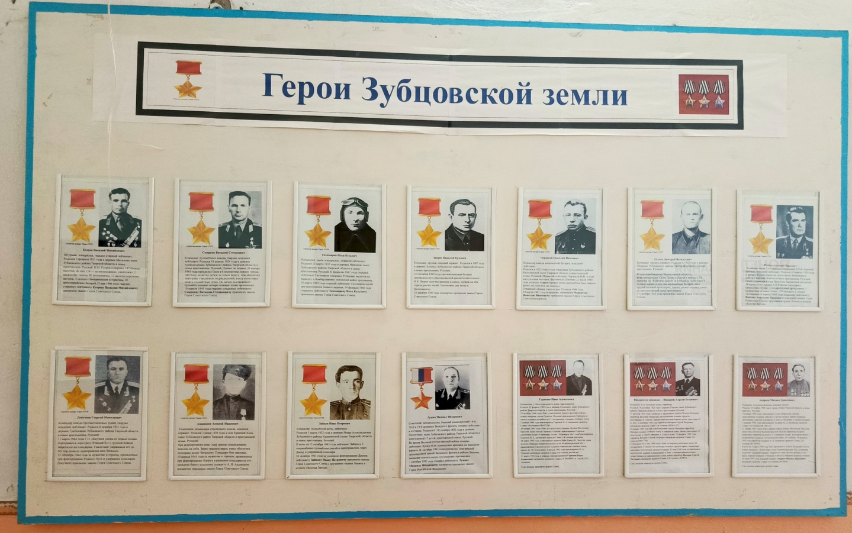
Фото экспоната
Стенд «Герои Зубцовской земли»
рассказывает об 11 Героях Советского Союза и трех кавалерах ордена «Красной звезды», уроженцах г.Зубцова и Зубцовского района.

Slide 5
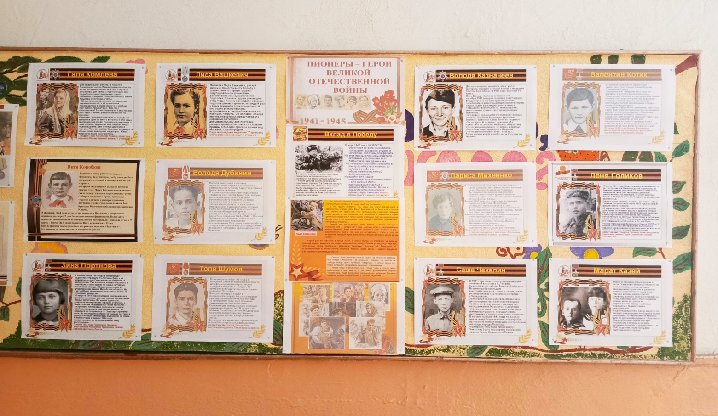
Фото экспоната
Стенд «Пионеры-герои Великой Отечественной войны»
Рассказывает о детях – героях Великой Отечественной войны, о их судьбах и подвигах.

Slide 6
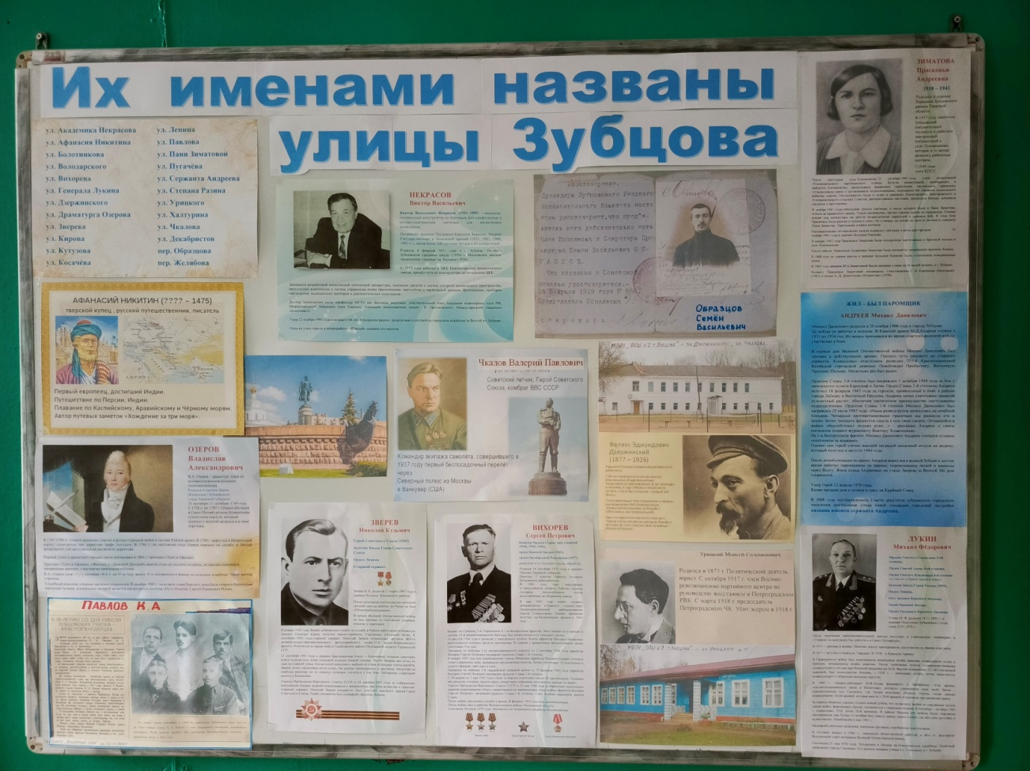
Фото экспоната
Стенд «Их именами названы улицы Зубцова»
рассказывает о людях, родившихся в разные годы в г.Зубцове и Зубцовском районе и прославившим свой город своими подвигами или достижениями.

Slide 7
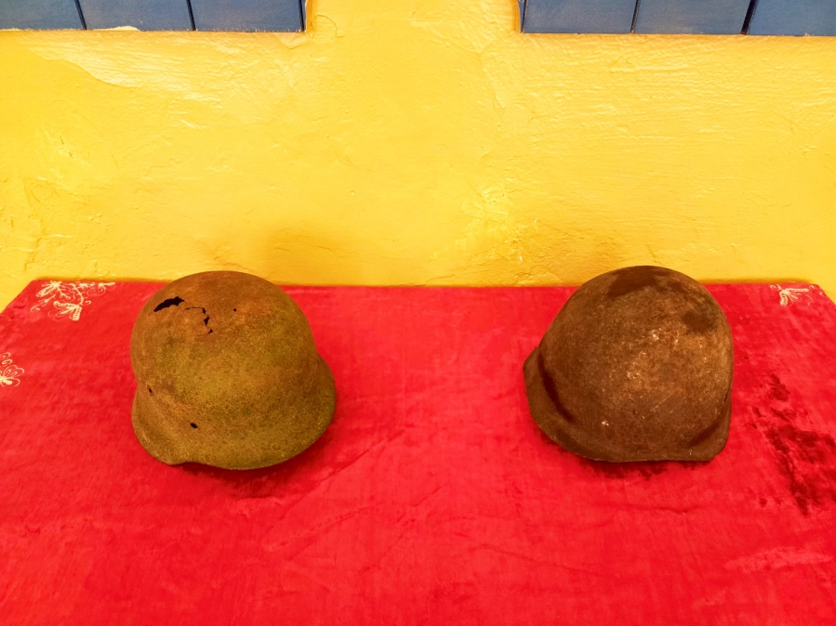
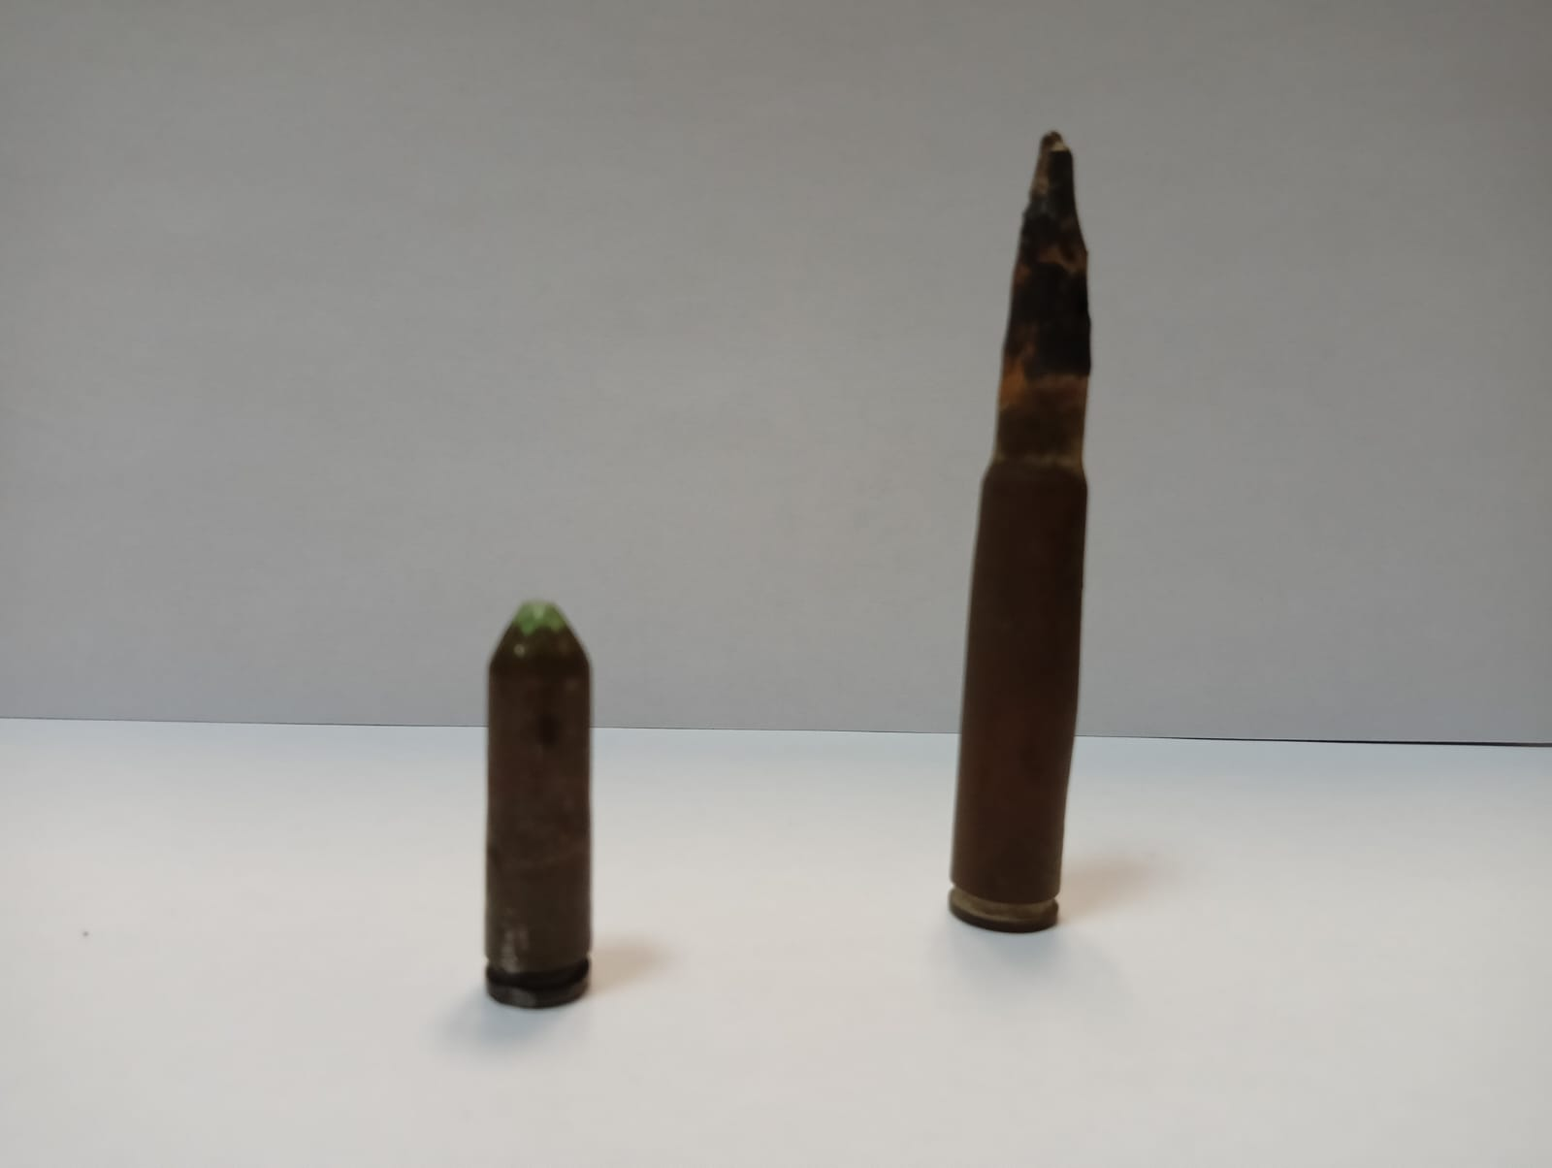
Фото экспоната
В МУЗЕЕ ХРАНЯТСЯ:
1. Патрон к нагану времен Великой Отечественной войны.
2. Патрон к винтовке времен Великой Отечественной войны.
3. Стальной шлем немецкого образца.
4. Стальной шлем вооруженных сил СССР.

Slide 8
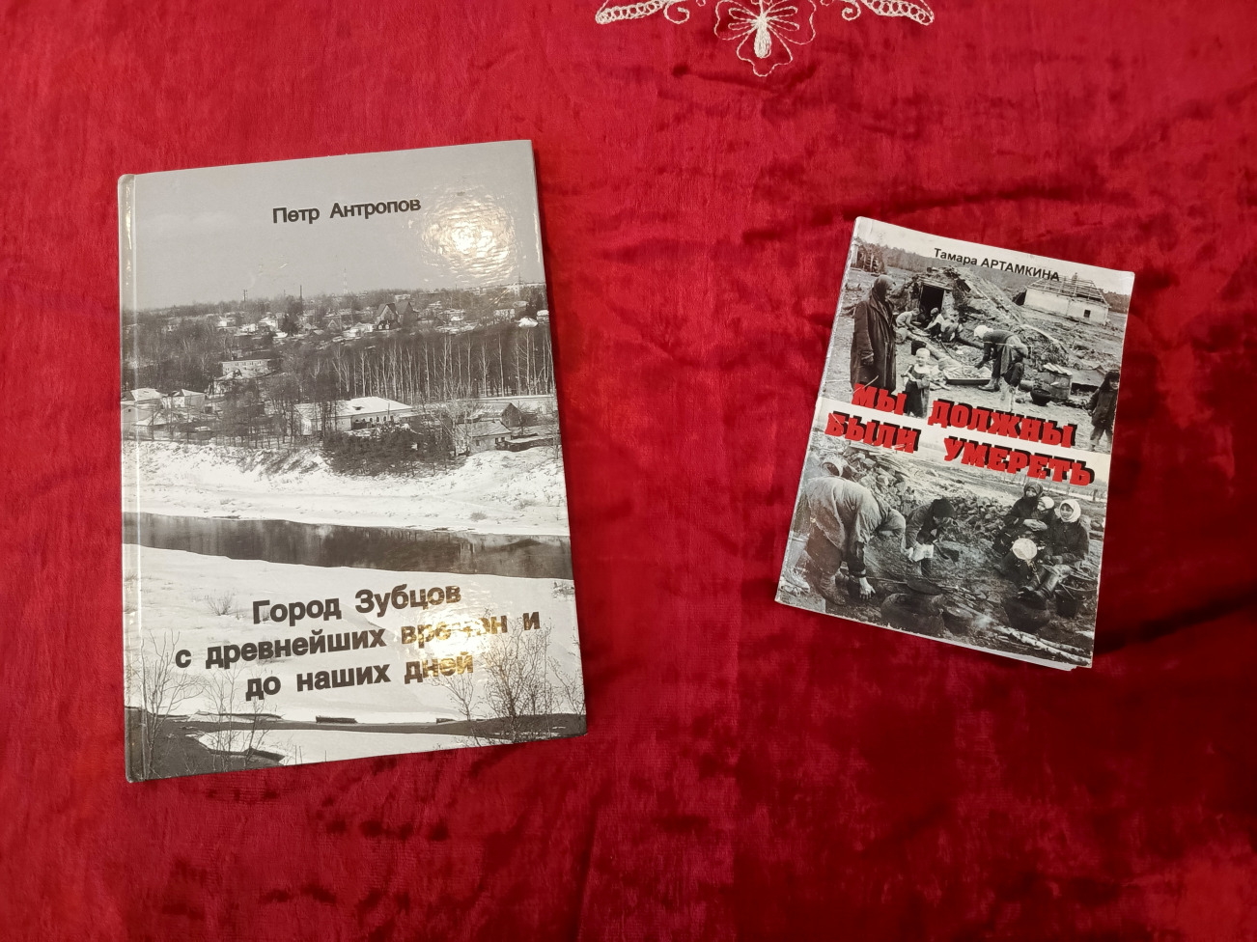
В МУЗЕЕ ХРАНЯТСЯ:
Книга Петра Антропова «Город Зубцов с древнейших времен и до наших дней» об истории города Зубцова.
Книга Тамары Артамкиной «Мы должны были умереть», основанная на воспоминаниях участников Великой Отечественной войны.
Фото экспоната

